Slide 1
第八章 项目实战：网上商城

Slide 2
学习目标
Vue.js项目的搭建
vue-router插件
组件简介
组件库的创建
基于Promise的HTTP库axios

Slide 3
学习目标
Vue.js
8.1 需求分析
商城首页
商品分类页
商品详情页
购物车页
确认订单页
个人订单页

Slide 4
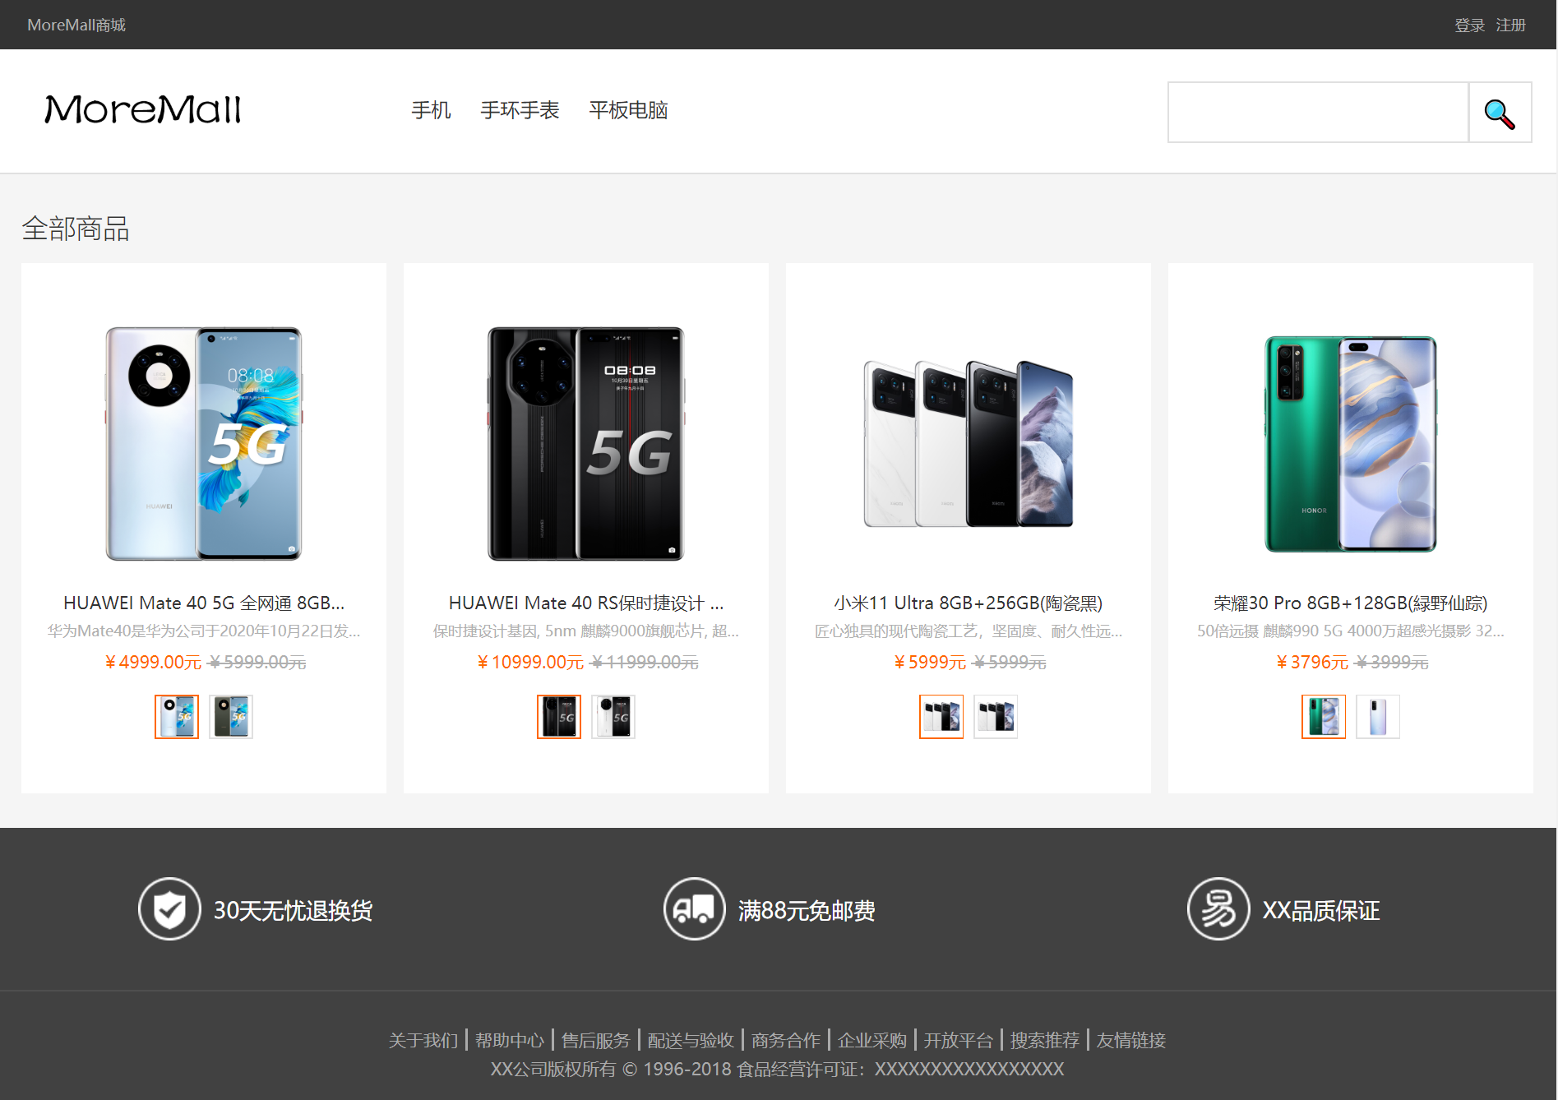
商城首页
商城首页是一个程序的入口页面，客户打开程序，首先映入眼帘的就是该页面，它的页面设计影响到用户体验。商城首页由4部分组成，依次为：顶部导航、轮播图区域、商品展示区域、底部版权。

Slide 5
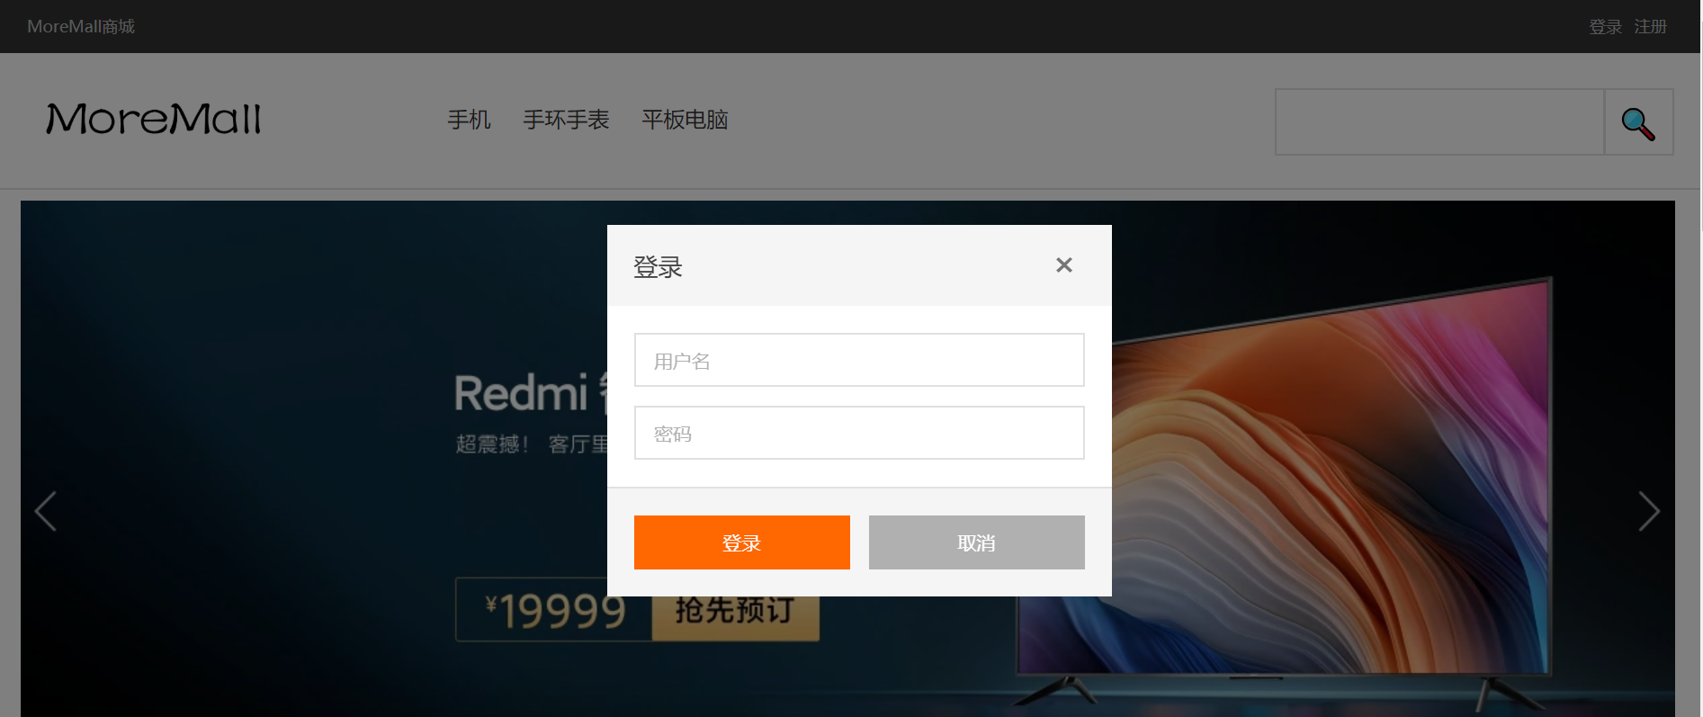
商城首页
当点击右上角的登录链接时，弹出登录框。

Slide 6
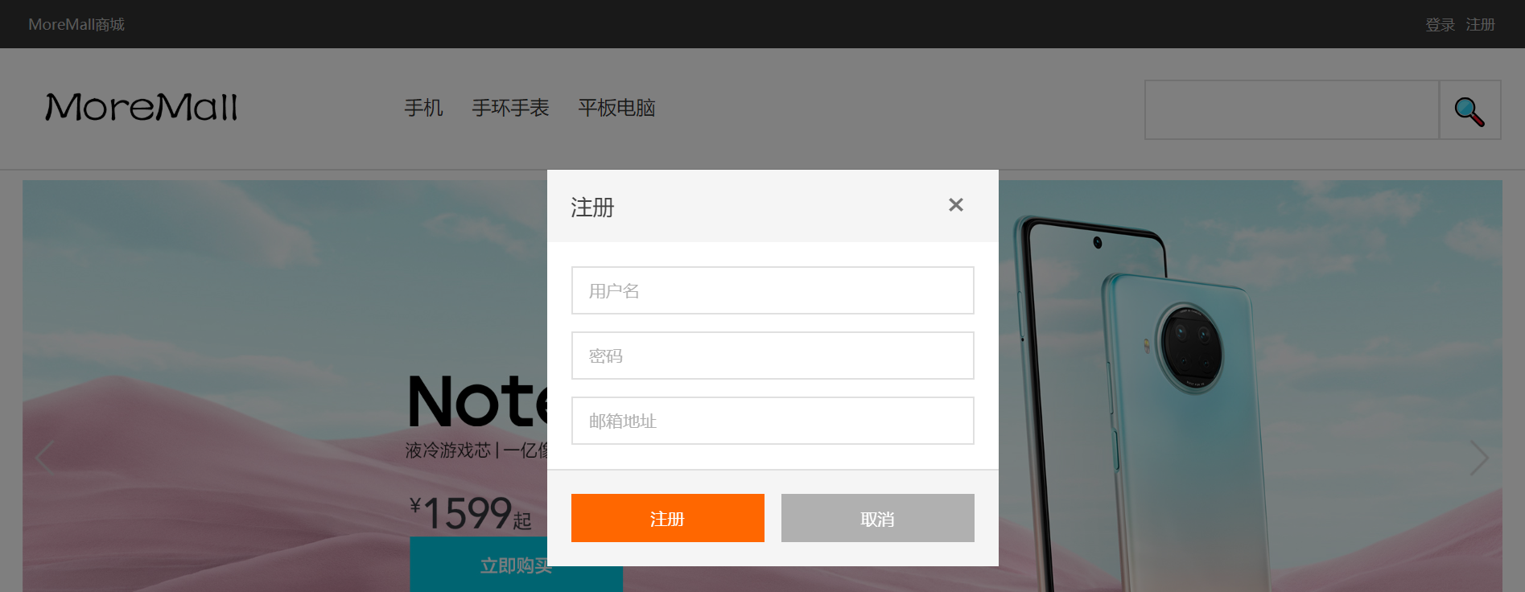
商城首页
当点击右上角的注册链接时，弹出注册框。

Slide 7
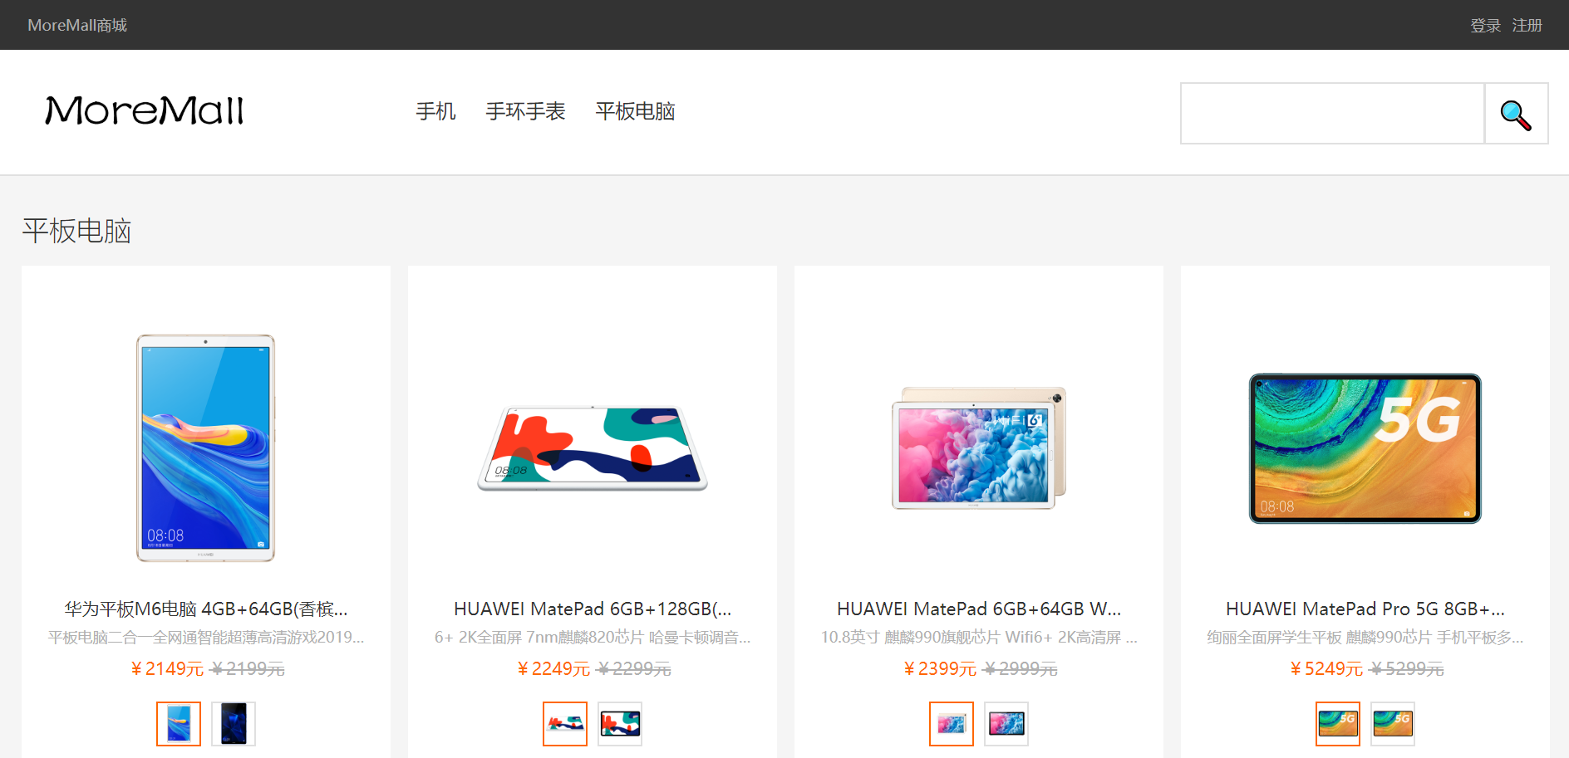
商品分类页
当点击导航分类时，页面展示对应的商品，商品分类页由3部分组成，依次为：顶部导航、商品展示区域、底部版权，比如单击“平板电脑”分类，就是展示商品中所有的平板电脑。

Slide 8
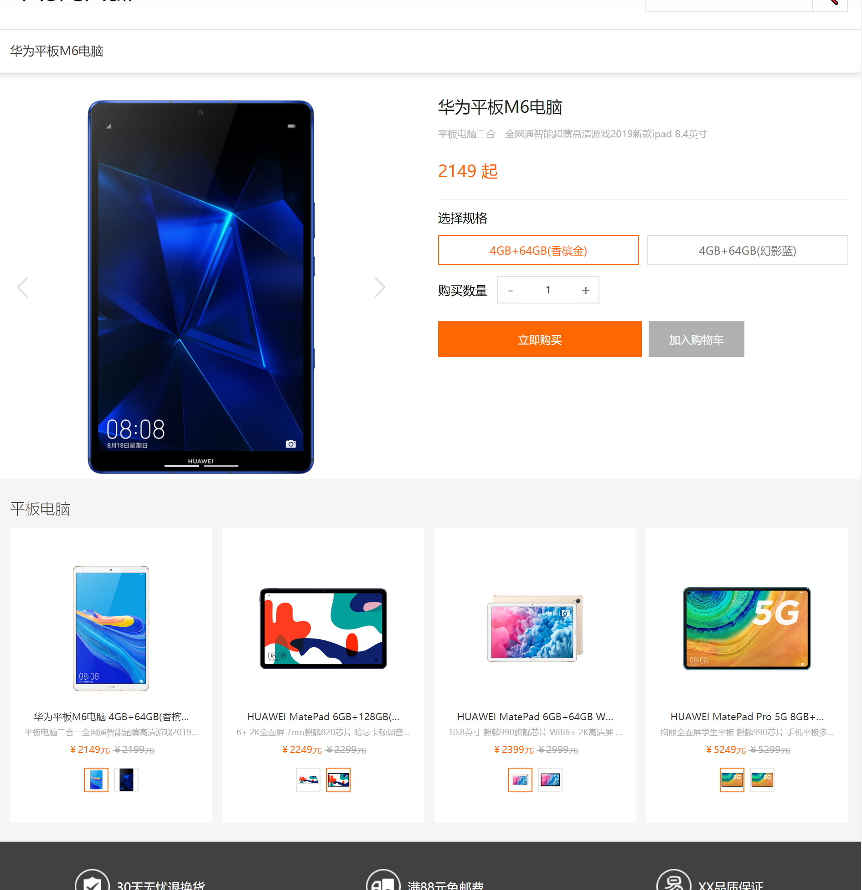
商品详情页
击任意商品链接即可进入商品详情页，商品详情页由上至下依次由5部分组成，依次为：依次为：顶部导航、商品名称吸顶，轮播图区域、商品展示区域、底部版权。

Slide 9
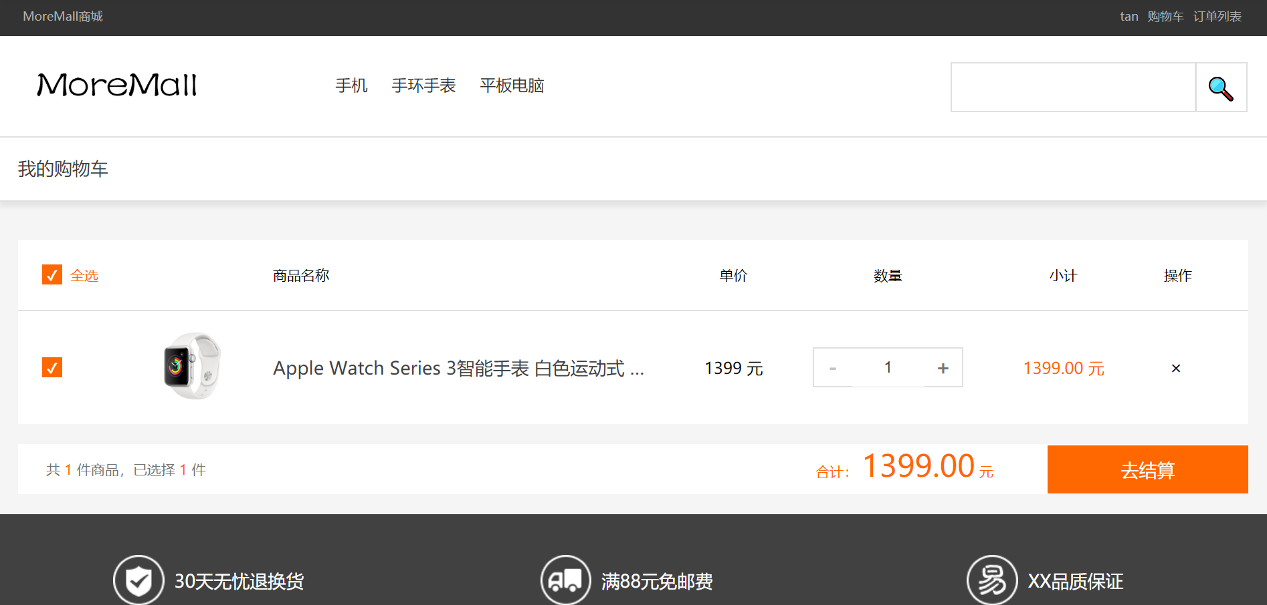
购物车页
当用户登录之后，导航的左上角会显示用户名字、购物车和订单列表超链接，点击购物车链接即可进入购物车页面，购物车页面由顶部导航、头部吸顶导航、购物车商品列表和底部版权组成，当选中某商品时，会自动计算总价。

Slide 10
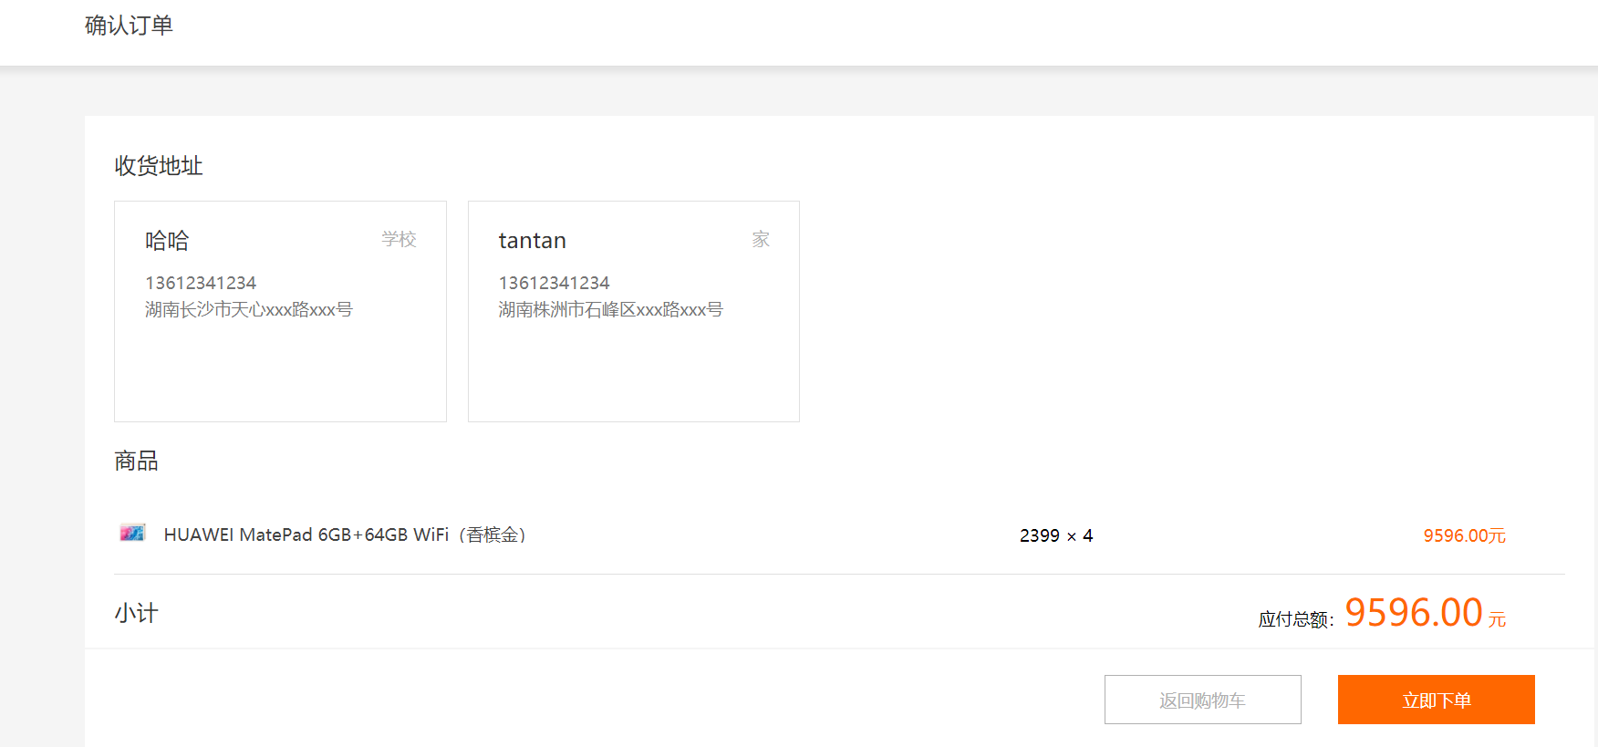
确认订单页
用户登录后，在商品详情页面点立即购买或者在购物车页面选好商品后选择去结算即可进入确认订单页面，确认订单页面由顶部导航、头部吸顶导航、地址列表、购买品列表和底部版权组成。

Slide 11
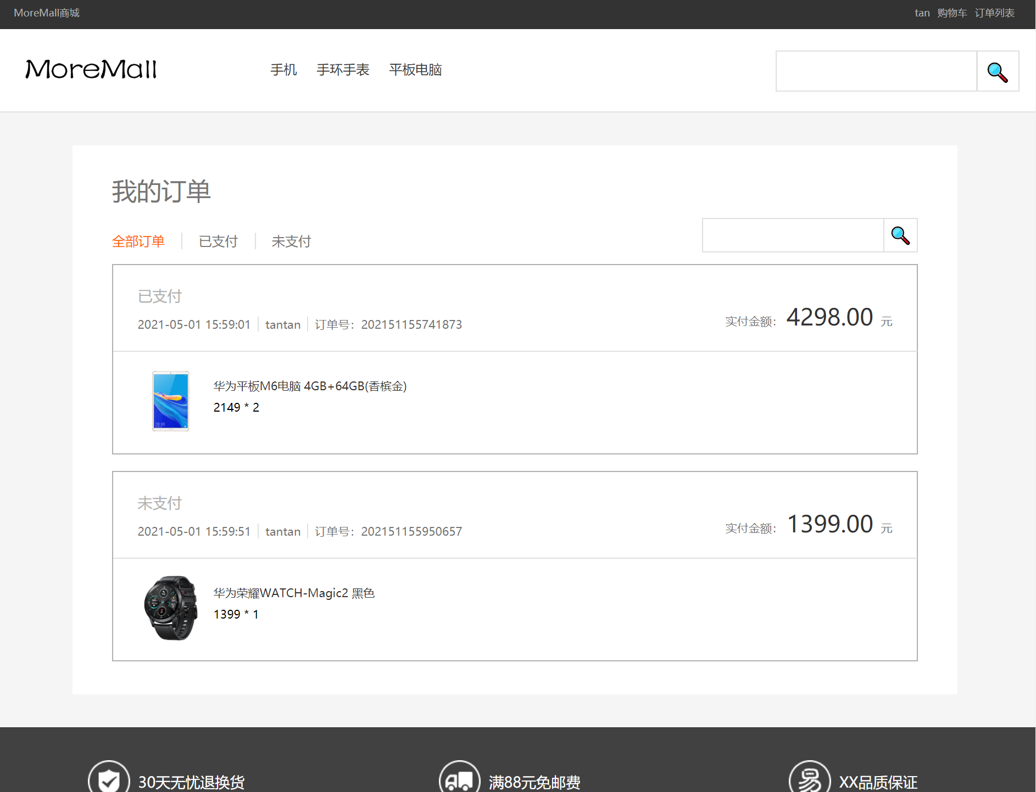
个人订单页
用户登录后，点击右上角“订单列表”可以查询个人订单，个人订单页由顶部导航、订单列表和底部版权组成，在个人订单中可查询所有的订单，也可以按照“已支付”和“未支付”查询。

Slide 12
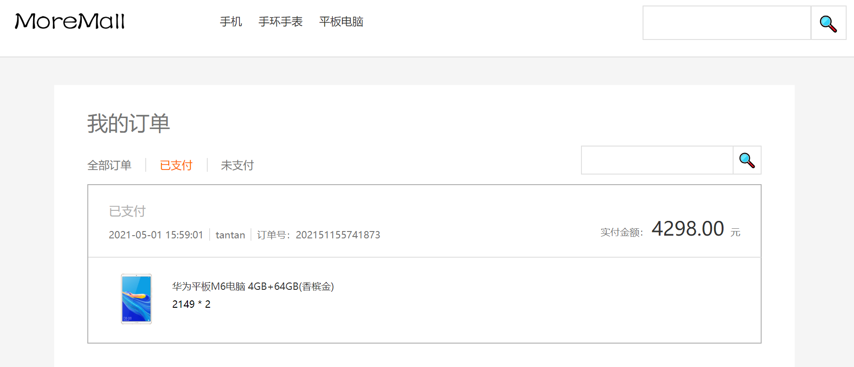
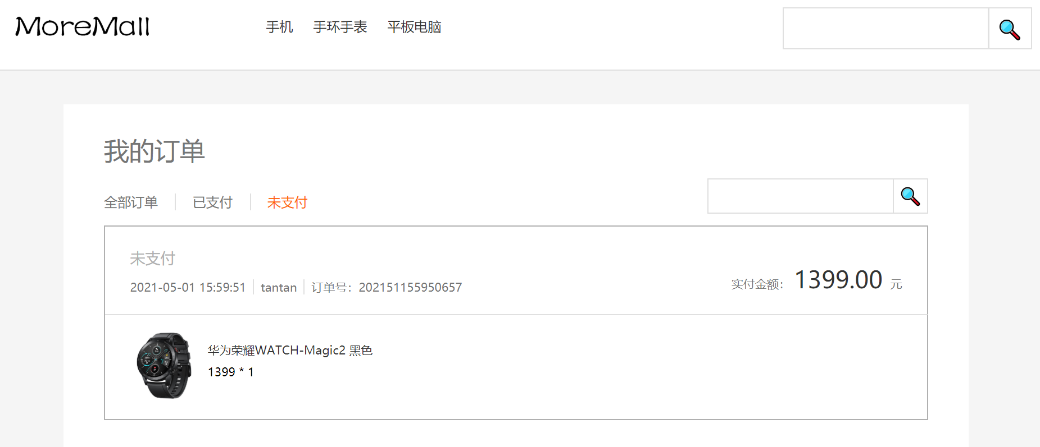
个人订单页

Slide 13
学习目标
Vue.js
8.2 项目工程搭建
axios
创建项目
配置axios
目录结构

Slide 14
项目工程搭建
项目概述
本网上商城采用的技术为Vue.js+Node.js+express+mysql，采取前后端分离的模式，前端主要使用Vue作为前端开发框架，使用Vue CLI3脚手架搭建项目，使用axios作为HTTP库与后端API交互，使用vue-router实现前端路由的定义、跳转以及参数的传递等，使用vuex进行数据状态管理，实现购物车的状态存储，后端使用Node.js+express，连接MySQL数据库。

Slide 15
axios
axios 是一个基于 promise的HTTP库，可以用在浏览器和Node.js中。Vue.js不像jQuery，本身并没有携带Ajax方法，因此需要借助插件或者第三方HTTP库，而axios就是一个不错的选择。
安装：npm install axios

Slide 16
axios
axios提供了多种请求方式，相关API如下：
axios.request(config)
axios.get(url[, config])
axios.delete(url[, config])
axios.head(url[, config])
axios.options(url[, config])
axios.post(url[, data[, config]])
axios.put(url[, data[, config]])
axios.patch(url[, data[, config]])

Slide 17
创建项目
本项目采用前后端分离的模式，所以先建一个MoreMall的文件夹，在此文件夹下使用vue-cli创建前端项目文件，命令如下：
vue create client
在前面的章节我们已经学习过使用vue-cli创建项目，这里不做过多的介绍，项目创建完成后，使用如下命令启动项目：
cd client
npm run serve

Slide 18
目录结构
为了方便大家进行项目的搭建，下面介绍“MoreMall”网上商城的前端client目录结构，具体如下：
public：存放公共文件；
src：源代码目录，保存开发人员编写的项目代码；
src/api：插件目录，存放axios配置以及相关接口文件；
src/assets：资源文件目录，如图片，css等；
src/components：组件文件目录；
src/config：配置文件；
src/views：页面文件目录；
src/App.vue：项目入口根文件；
src/main.js：项目入口文件;
src/router.js：路由文件；
src/store.js：数据状态存储文件。

Slide 19
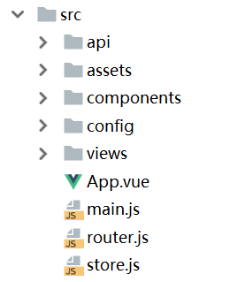
目录结构
为了方便大家进行项目的搭建，下面介绍“MoreMall”网上商城的前端client目录结构，具体如下：

Slide 20
学习目标
Vue.js
8.3 前端页面开发
公共组件开发
商城首页开发
商品分类页开发
商品详情页开发
购物车页开发
确认订单页开发
个人订单页开发

Slide 21
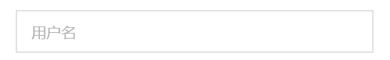
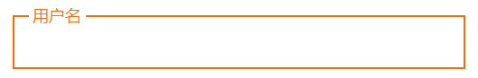
公共组件开发
【input.vue】输入框组件
组件中的data
输入框失焦样式
输入框聚焦样式

Slide 22

公共组件开发
【button.vue】按钮组件
组件中的data
按钮样式

Slide 23

公共组件开发
【modal.vue】模态框组件
组件中的data
模态框样式

Slide 24
公共组件开发
【login.vue】登录组件
组件中的data

Slide 25
公共组件开发
【register.vue】注册组件
组件中的data

Slide 26
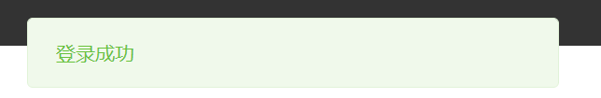
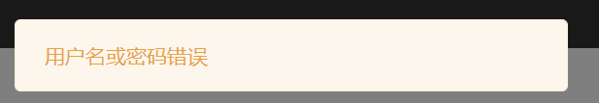
公共组件开发
【message.vue】信息提示组件
组件中的data
登录和注册组件已经完成，在登录或注册时，如果未填写信息直接登录或者填写信息有误，需要弹出提示框提醒用户当前存在的问题，在后续操作中也会有一些提示，所以封装一个信息提示组件，以不同的样式提示不同的信息，比如成功提示用绿色字体，错误提示使用红色字体，警告提示使用黄色字体，一般提示使用灰色字体。

Slide 27
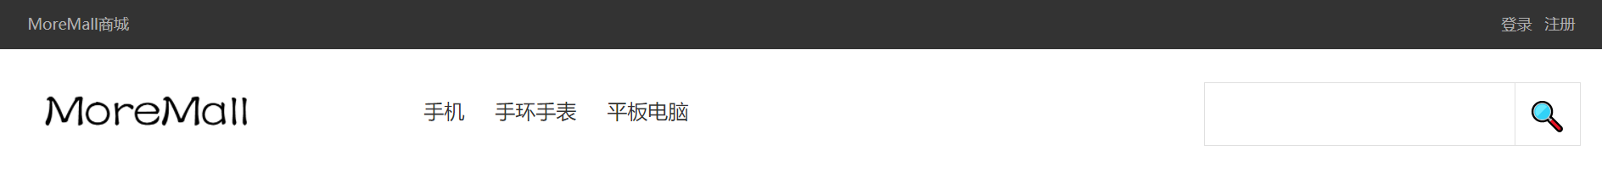
公共组件开发
【site-header.vue】头部导航组件
组件中的data

Slide 28
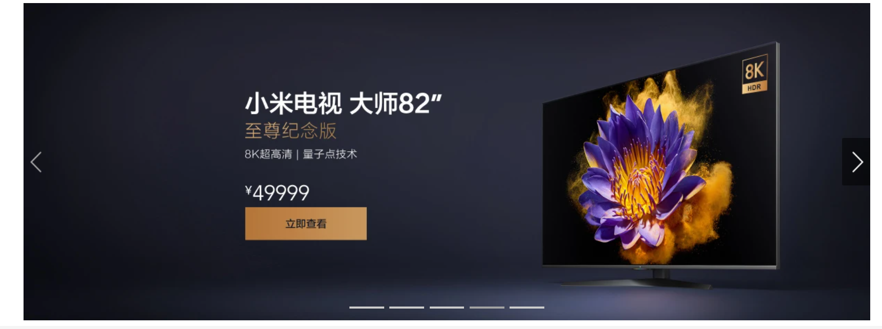
公共组件开发
【swiper.vue】轮播组件
组件中的data

Slide 29
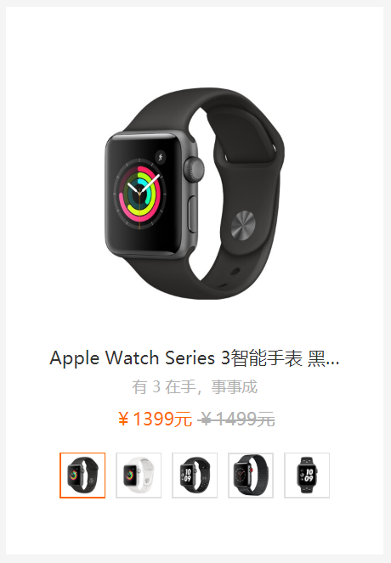
公共组件开发
【product-list.vue】商品展示组件
组件中的data
接下来完成商品展示组件，同一个ID的商品一般会有不同的版本，以手机为例，同一型号会有不同的颜色，所以商品展示组件采用的动态循环，根据同一商品有几种不同版本就展示几个.

Slide 30
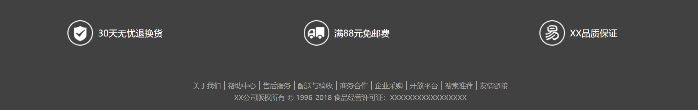
公共组件开发
【site-footer.vue】底部版权组件
组件中的data

Slide 31
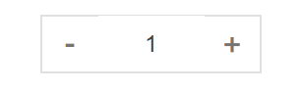
公共组件开发
【input-number.vue】数字输入框组件
组件中的data

Slide 32
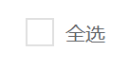
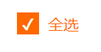
组件的数据和方法
【checkbox.vue】复选框组件
组件中的data
复选框未勾选时
复选框勾选时

Slide 33
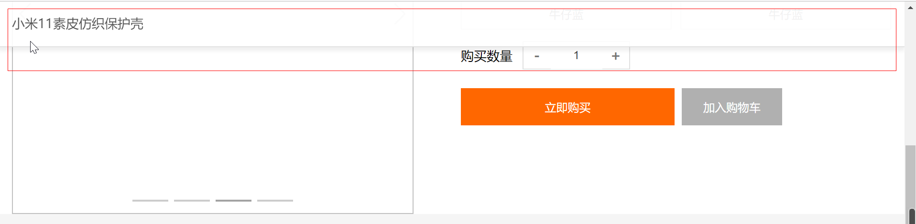
组件的数据和方法
【page-header.vue】页面吸顶头部组件
组件中的data
展示商品名称

Slide 34
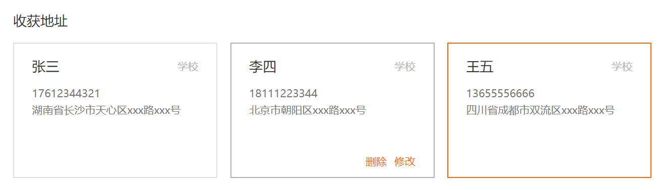
组件的数据和方法
【address-list.vue】地址组件
组件中的data

Slide 35
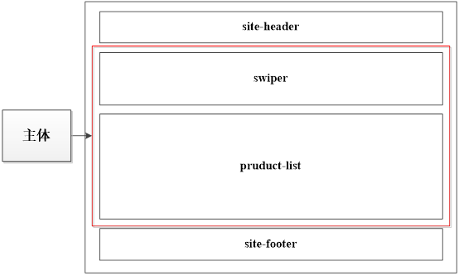
商城首页开发
组件中的data

Slide 36
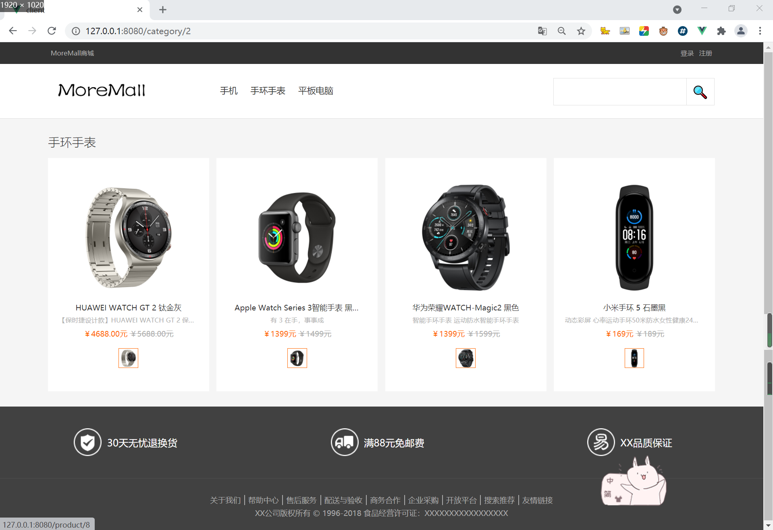
商品分类页开发
组件中的data

Slide 37
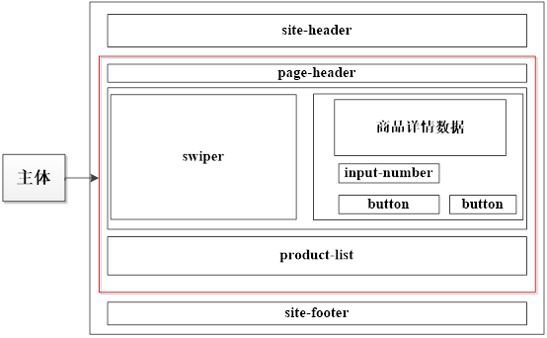
商品详情页开发
组件中的data

Slide 38
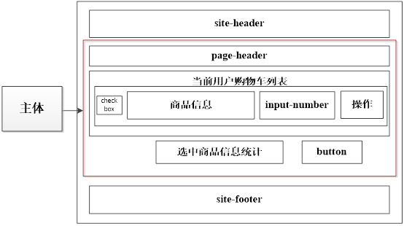
购物车页开发
组件中的data

Slide 39
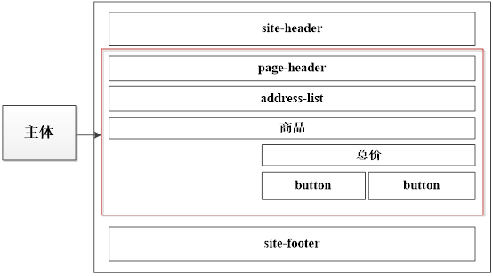
确认订单页开发
组件中的data

Slide 40
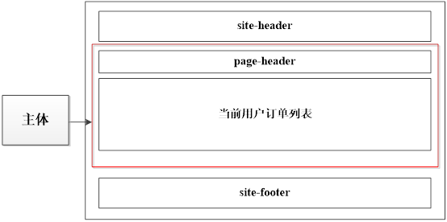
个人订单页开发
组件中的data

Slide 41
学习目标
Vue.js
8.3 数据库设计
用户表（user）
商品分类表（product_category）
商品表（product）
商品详情表（product_detail）
购物车表（cart）
收货地址表（contact）
订单表（order）
订单详情表（order_detail）

Slide 42
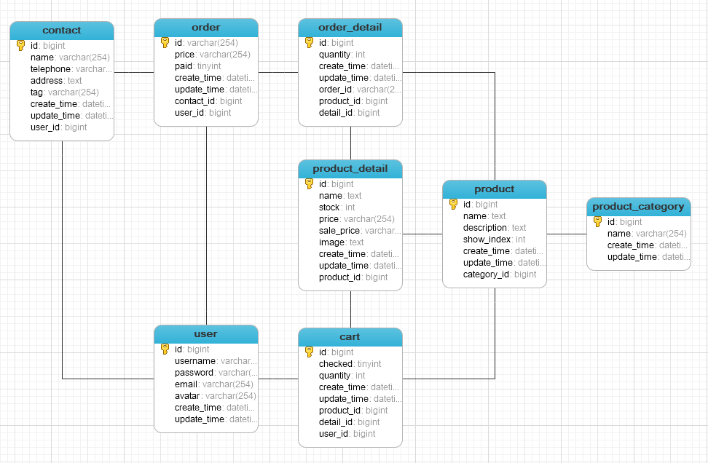
数据库设计
组件中的data

Slide 43
用户表
字段名 | 字段说明 | 字段类型 | 是否允 许为空 | 备注
id | 用户id | int | 否 | 主键(自增)
username | 用户名 | varchar | 否
password | 密码 | varchar | 否
email | 邮箱 | varchar | 否
avatar | 头像 | varchar | 否
create_time | 创建时间 | datetime | 否 | 默认值： CURRENT_TIMESTAMP
update_time | 更新时间 | datetime | 否 | 默认值： CURRENT_TIMESTAMP
组件中的data

Slide 44
商品分类表
组件中的data
字段名 | 字段说明 | 字段类型 | 是否允 许为空 | 备注
id | 商品类别id | int | 否 | 主键(自增)
name | 商品类别名 | varchar | 否
create_time | 创建时间 | datetime | 否 | 默认值： CURRENT_TIMESTAMP
update_time | 更新时间 | datetime | 否 | 默认值： CURRENT_TIMESTAMP

Slide 45
商品表
组件中的data
字段名 | 字段说明 | 字段类型 | 是否允 许为空 | 备注
id | 商品id | int | 否 | 主键(自增)
name | 商品名称 | varchar | 否
description | 商品描述 | text | 否
show_index | 展示索引 | int | 否 | 一个商品下有不同版本，默认展示版本索引
create_time | 创建时间 | datetime | 否 | 默认值： CURRENT_TIMESTAMP
update_time | 更新时间 | datetime | 否 | 默认值： CURRENT_TIMESTAMP
category_id | 类别id | int | 否 | 外键，关联商品分类表

Slide 46
商品详情表
组件中的data
字段名 | 字段说明 | 字段类型 | 是否允 许为空 | 备注
id | 商品详情id | int | 否 | 主键(自增)
name | 商品版本名 | varchar | 否
stock | 商品库存 | int | 否
price | 商品原价 | varchar | 否
sale_price | 商品售价 | varchar | 否
image | 商品图片 | text | 否
create_time | 创建时间 | datetime | 否 | 默认值： CURRENT_TIMESTAMP
update_time | 更新时间 | datetime | 否 | 默认值： CURRENT_TIMESTAMP
product_id | 商品id | int | 否 | 外键，关联商品表

Slide 47
购物车表
组件中的data
字段名 | 字段说明 | 字段类型 | 是否允 许为空 | 备注
id | 购物车id | int | 否 | 主键(自增)
checked | 是否勾选 | tinyint | 否 | 1表示勾选，0表示未选
quantity | 数量 | int | 否
create_time | 创建时间 | datetime | 否 | 默认值： CURRENT_TIMESTAMP
update_time | 更新时间 | datetime | 否 | 默认值： CURRENT_TIMESTAMP
product_id | 商品id | int | 否 | 外键，关联商品表
detail_id | 商品详情id | int | 否 | 外键，关联商品详情表
user_id | 用户id | int | 否 | 外键，关联用户表

Slide 48
收货地址表
组件中的data
字段名 | 字段说明 | 字段类型 | 是否允 许为空 | 备注
id | 收货地址id | int | 否 | 主键(自增)
name | 收货人 | varchar | 否
telephone | 电话 | tinyint | 否
address | 地址 | text | 否
tag | 标签 | varchar | 否
create_time | 创建时间 | datetime | 否 | 默认值： CURRENT_TIMESTAMP
update_time | 更新时间 | datetime | 否 | 默认值： CURRENT_TIMESTAMP
user_id | 用户id | int | 否 | 外键，关联用户表

Slide 49
订单表
组件中的data
字段名 | 字段说明 | 字段类型 | 是否允 许为空 | 备注
id | 订单id | varchar | 否 | 主键(自增)
price | 订单总价 | varchar | 否
paid | 是否支付 | tinyint | 否 | 1表示已支付，0表示未支付
create_time | 创建时间 | datetime | 否 | 默认值： CURRENT_TIMESTAMP
update_time | 更新时间 | datetime | 否 | 默认值： CURRENT_TIMESTAMP
contact_id | 收货地址id | int | 否 | 外键，关联收货地址表
user_id | 用户id | int | 否 | 外键，关联用户表

Slide 50
订单详情表
组件中的data
字段名 | 字段说明 | 字段类型 | 是否允 许为空 | 备注
id | 订单详情id | int | 否 | 主键(自增)
quantity | 数量 | int | 否
create_time | 创建时间 | datetime | 否 | 默认值： CURRENT_TIMESTAMP
update_time | 更新时间 | datetime | 否 | 默认值： CURRENT_TIMESTAMP
order_id | 订单id | varchar |  | 外键，关联订单表
product_id | 商品id | int | 否 | 外键，关联商品表
detail_id | 商品详情id | int | 否 | 外键，关联商品详情表

Slide 51
学习目标
Vue.js
8.5 后端API开发

Slide 52
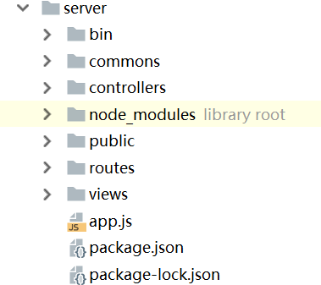
后端API开发
目录结构
组件中的data

Slide 53

课后作业
作业
【本章习题】
【拓展实训】

Slide 54
第八章 项目实战：网上商城
谢谢观看！

